Slide 1

INDULATSZÓI EREDETŰ DISKURZUSJELÖLŐK A MAGYARBAN: a no és a na
Dér Csilla Ilona
Károli Gáspár Református Egyetem
Magyar Nyelvtudományi Tanszék

Slide 2
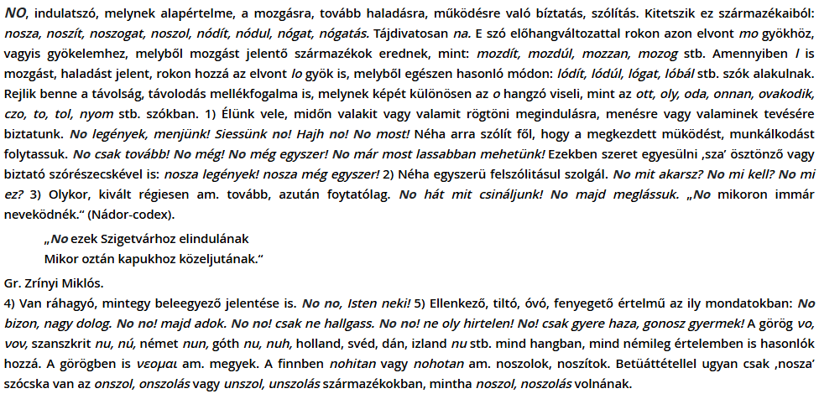
Szótárak: Czuczor & Fogarasi (1861): A magyar nyelv szótára
Notes:
TÁJDIVATOSAN: NA

Slide 3
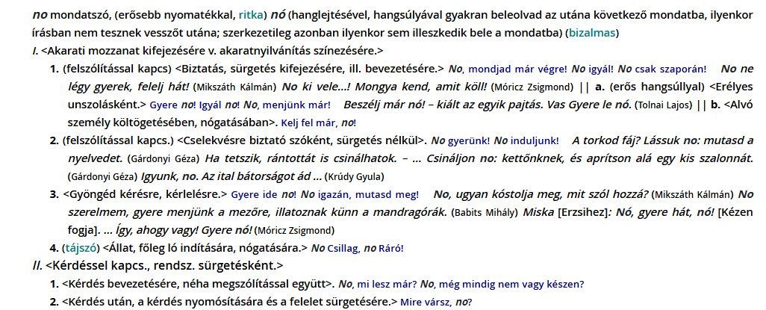
SZÓTÁRAK: ÉRTSZ. (1959–1962)

Slide 4
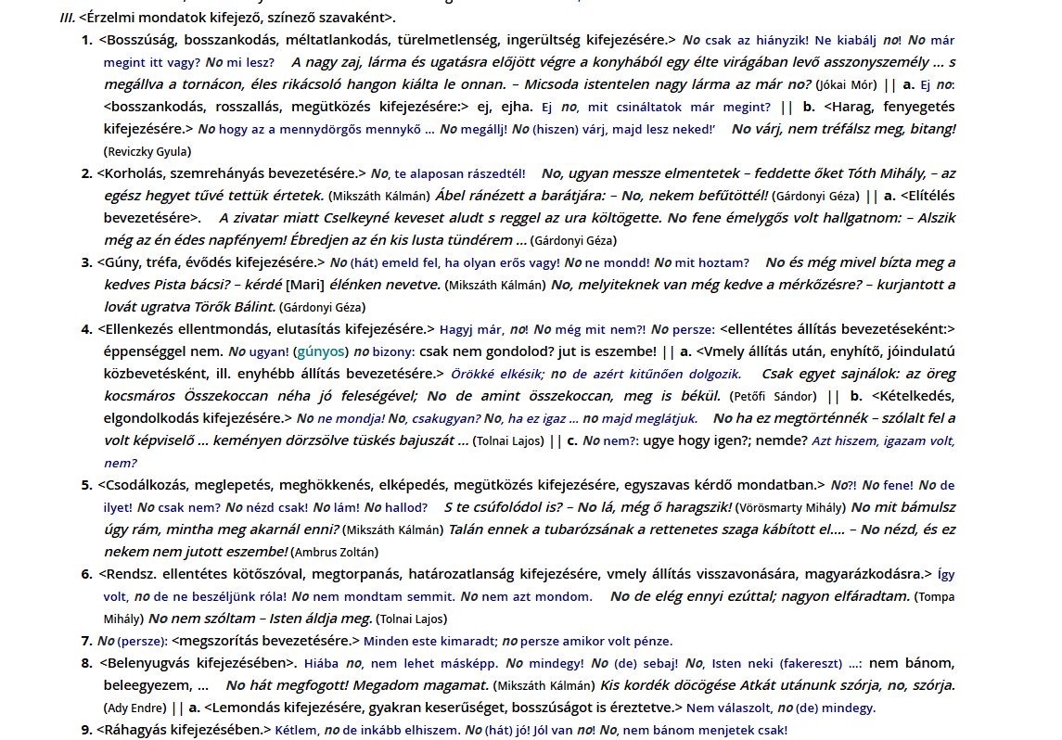
SZÓTÁRAK: ÉRTSZ. (1959–1962)

Slide 5
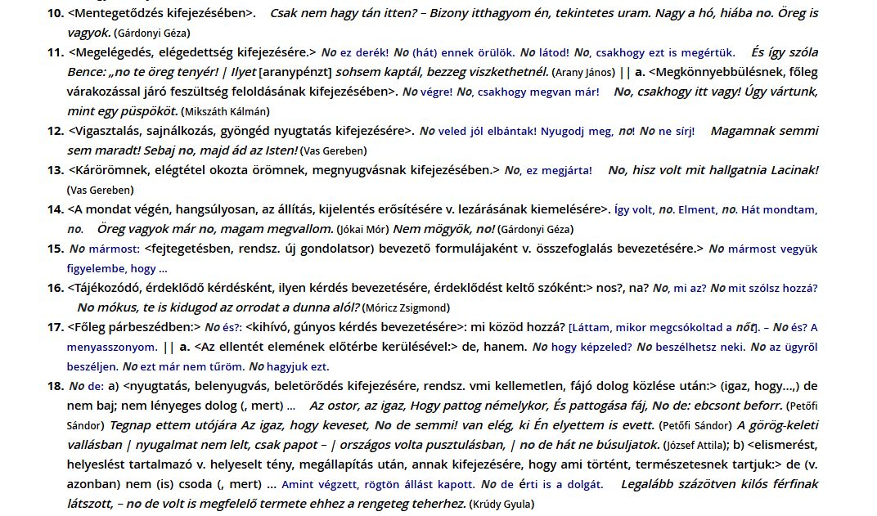
SZÓTÁRAK: ÉRTSZ. (1959–1962)

Slide 6
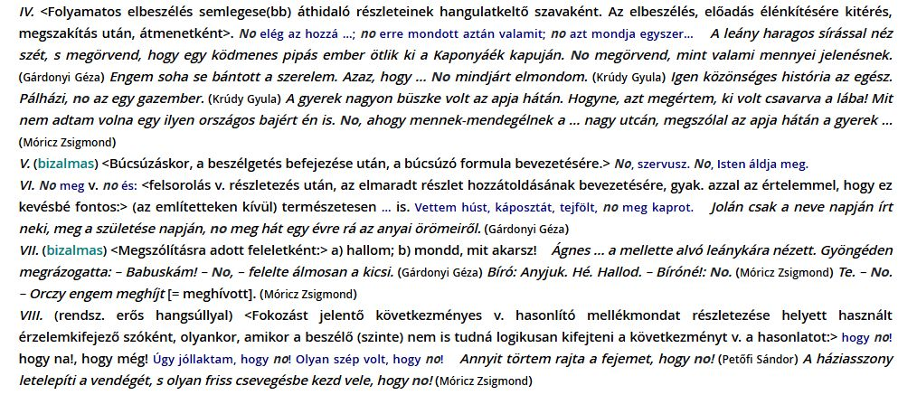
SZÓTÁRAK: ÉRTSZ. (1959–1962)

Slide 7
A No fő jelentése és funkciói
ÉrtSz. V. 220–221. no (~nó)
Mondatszó
1) akaratkifejezés:
felszólító igealakokkal álló formák (sürgetéssel vagy anélkül: No gyerünk!),
kérések-kérlelések (Gyere ide no!) kapcsolja,
állatokat, lovat nógató használat (No Csillag, no Ráró!).
2) Érzelemkifejezés: „érzelmi mondatok kifejező, színező szava”, 17-féle jelentés (pl. bosszúság, csodálkozás, kételkedés, dicséret, ráhagyás visszaadása)
Köztük diskurzusszervező használatok, pl.
„No mármost: <fejtegetésben, rendsz. új gondolatsor) bevezető formulájaként v. összefoglalás bevezetésére.> No mármost vegyük figyelembe, hogy…” (ÉrtSz. V. 221, vö. Pusztai 2003: 981).

Slide 8
szótárak
Pusztai (2003): A magyar nyelv értelmező szótára
na: kevésbé udvarias haszn-ban: no (hangkitörés)
Intonáció: na gyakran beleolvad a következő mondatba (de vö. vesszőhasználat utána)
Funkcionálisan: azonos funkciók, kivéve, hogy a na:
  Deiktikusan (gesztus- és szimbolikus) is használható: közeli tárgy, személy bemutatása:
Na, hát itt van a kaszárnya.
  Bevezethet új gondolatfolyamot vagy összegzést: namármost

Slide 9
A no és a na átfedő funkciói (értsz.)
A szótárak keverik az indulatszói és diskurzusjelölői szerepeket/funkciókat/jelentéseket
Kérés, biztatás, sürgetés nyomósítására: Na, gyerünk! No igyál!
Kérdés különféle árnyalatainak nyomósítására: Na, mi lesz már? No, gyere hát!
Nyomósító szóként kül. Harag, bosszúság, csodálkozás, elégedetlenség, belenyugvás kif-ben: Na, mi jól megjártuk. No persze!
Egy folyamatos narratíva semleges(ebb), áthidaló részleteit felidéző / bevezető szóként: Na de aztán egyszer csak…, No, ahogy mennek…
Búcsúzáskor, a beszélgetés lezárása után, a búcsúformula bevezetésére Na, szervusz. No, Isten veled.
Megszólításra adott válaszként: Na! Na. No. a) ’Hallak’; b) ’mondd, amit akarsz’.
Csak a na esetében használja a táj minősítést (Állat nógatására)
Notes:
Highlighted in bold
Interpersonal, textual functions

Slide 10
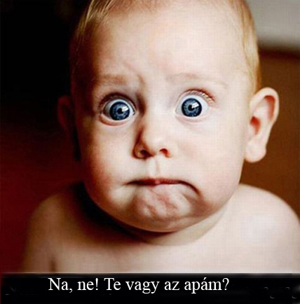
A no és a na átfedő funkciói (értsz.)
társulások, kollokációk: DJ-funkciókat ad meg!
Na meg: a mondathoz utólag toldásként kapcsolt rész bevezetésére; kb. a. m.: és persze, és természetesen: Az ő passiója az alchimia volt, na meg … az udvar szobacicusai.
Na mármost: fejtegetésben, rendsz. új gondolat(sor) bevezető formulájaként v. összefoglalás bevezetéseként. Na mármost képzeljük el, hogy…
No meg: felsorolás v. részletezés után, az elmaradt részlet hozzátoldásának bevezetésére, gyak. azzal az értelemmel, hogy ez kevésbé fontos: Vettem húst, káposztát, tejfölt, no meg kaprot.
No és? kihívó, gúnyos kérdés bevezetésére: ’mi közöd hozzá?’

Slide 11
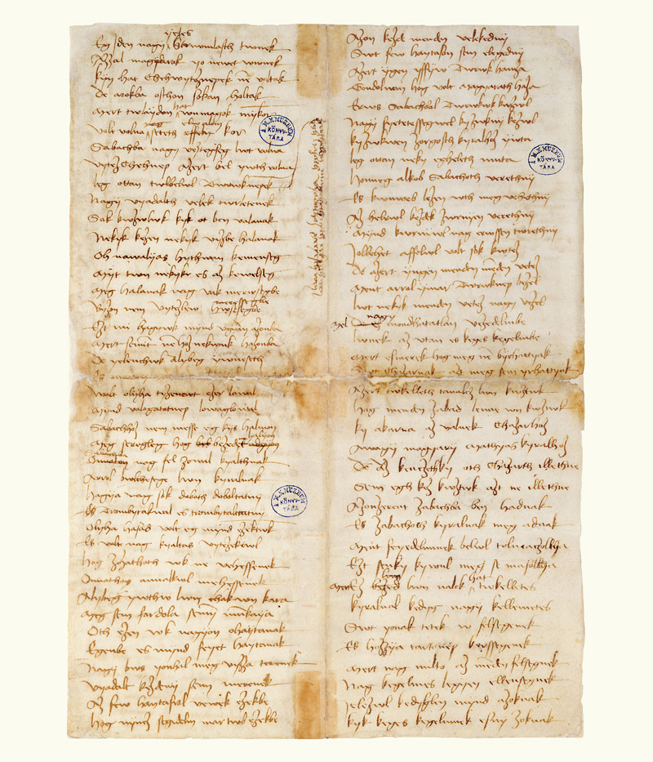
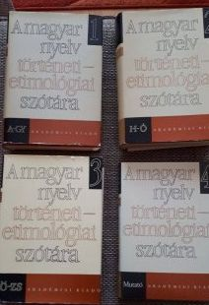
TESz. (1967)
no
1430k. Schlägli Glosszák:
2235: eӱa nomar
1476k. Szabács Viadala: Nwaȝert
nu(~no) azért ostromoltak kíméletlenül
no > na
nu~no~noh
Érdy-kódex (ÉrdK. 339b, 1526k., Nyelvemléktár V. 9)
Panazlanak reea az feÿedelemnek Monda az Iambor feÿedelem veztegÿetek . Noh maÿdan meg twdom ha ÿgaz e' dologh
Notes:
In the Historical and… D. we find only one entry…

Slide 12
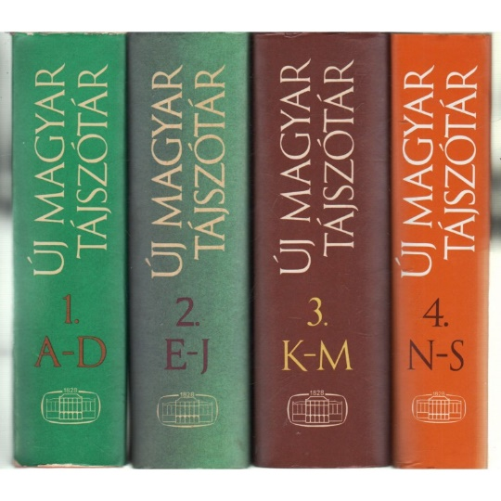
ÚMTSz. (1950–2010)
No: északkeleti régió (Őrhalom, Debrecen, Tiszacsege, etc.) – a standard magyar nyelvváltozat forrása
Na: Mezőség, Közép-Dunántúl, Tisza-Körös vidéke, Dél-Alföld
1. Na akkor~nakkó! [új szekvencia/téma kezdése, figyelemirányítás)
2. Akarat- és érzelemkifejezés (meglepetés, elismerés): Na! Na-na!
3. Állathívogató és -terelgető: Na! Na, na! Na-ne! Na, gyí! (pl. lovat)

Slide 13
Indulatszói (INT) eredetű diskurzusjelölők (DJ)
Nem puszta akarat- és érzelemkifejezés:
diskurzusstrukturálás (szekvenciák), témairányítás, interperszonális szerep,
pl. oh (Schiffrin 1987: információirányító jelölő)
Tagolt mondatokhoz kapcsolódó indulatszók: könnyen DJ-vé fejlődhetnek szekvenciahatárokon;
grammatikalizáció (Heine 2023)
Az „érzelemkifejezés” terminus sokat árnyalódott: stance-marking (álláspont-jelölés) mint átfedő funkció az INT-ek és a DJ-k között
Stance („állásfoglalás/viszonyulás”, Bartha & Hámori 2010):
„egy társadalmi szereplő nyilvános cselekvése, amely dialogikusan, nyílt kommunikációs eszközök révén valósul meg, és amelynek során a szereplő egyidejűleg értékel tárgyakat, pozicionálja a szereplőket (önmagát és másokat), valamint igazodik más szereplőkhöz a társadalmi-kulturális mező bármely releváns dimenziójában.” (DuBois 2007: 163, kiemelés tőlem)
Stance-háromszög három komponense: értékelés („ez borzalmas”), pozicionálás („örülök neki”), és igazodás („egyetértek”).

Slide 14
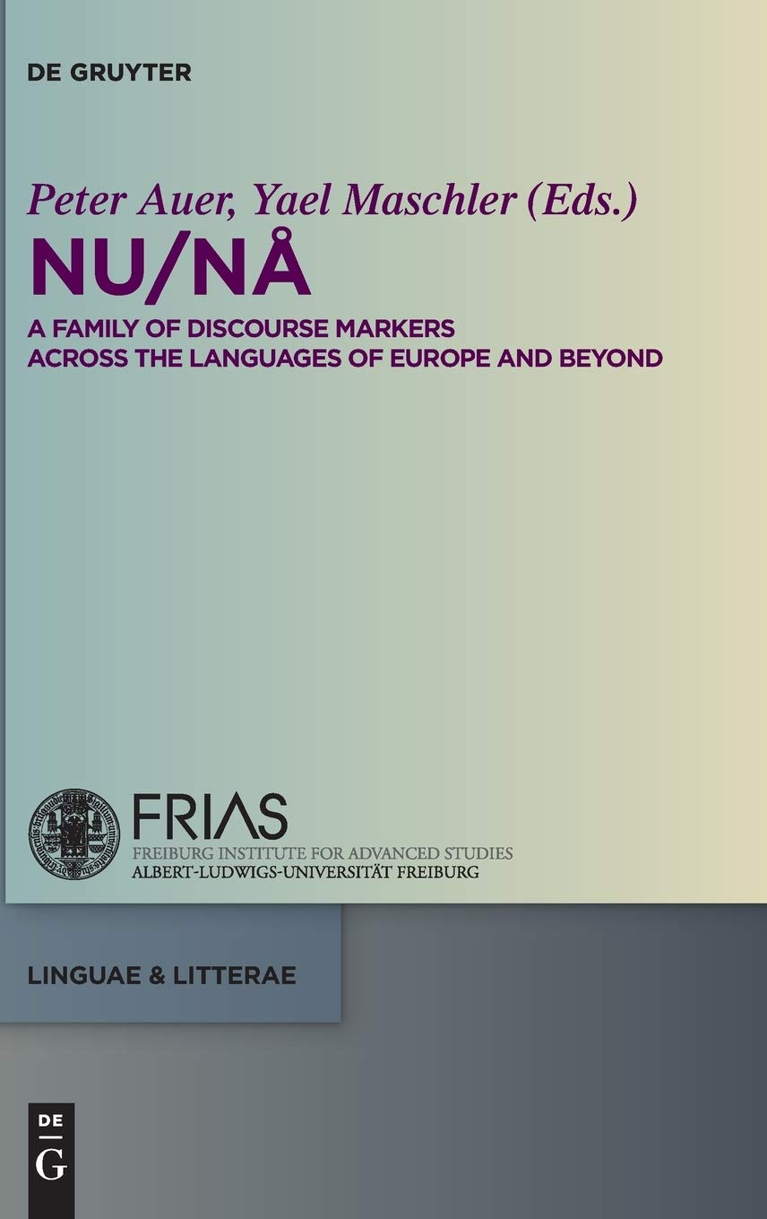
NU & NÅ
- az eredet kérdése
Auer & Maschler (2016, introd.):
NU & NÅ ’no/na, hát, akkor’
határozószókból fejlődött ki a vizsgált európai nyelvekben,
de egyes szláv nyelvek, a jiddis és a svéd megfelelők esetében az INT-eredet is megjelenik (uo.)

Slide 15
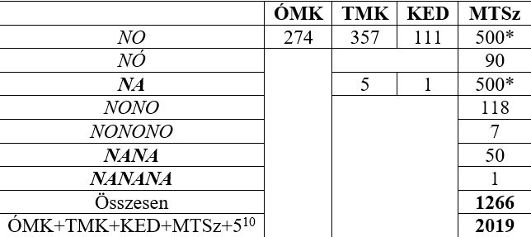
Anyag és módszer
Teljes találati listák, kivéve az MTSz-t, ahol véletlen 500-as minták
A no- és na-találatok összesen: 1829 db
Cél: változások, variációk, összefüggés a regiszterekkel
Notes:
Az előadás nem foglalkozik most a többszörözött formákkal.

Slide 16
Anyag és módszer
Diskurzusbeli pozíciók és funkciók Auer és Maschlernél (2016: 11–35) a 11 nyelvben vizsgált NU & NÅ esetében; csak társalgások, interakciós társalgáselemzési keret – adaptálása más szövegműfajokra, narratívákra
Egyedül álló/Fordulókezdő tagmondatelőtti megjelenés:
  i) Fordulókezdő szekvenciális pozíció: sürgető-nógató, a következő diskurzusbeli lépés felvezetése
  ii) Válaszadó (reszponzív) szekvenciális pozíció: 6-féle (’folytasd’, emfatikus megerősítő (vö. na ja, na igen), egyetértő, a harmadik szekvenciális pozícióban megerősítő funkciót, meglepetés, azaz gyenge egyet nem értés és a nem preferált válasz, azaz egyet nem értés)
Fordulóbelseji (tagmondatelőtti) megjelenés: a következő tevékenységbe történő átmenet, a záró konklúzió/végkifejlet, valamint az információadásból a konklúzióba való átmenet jelzése
Fordulózáró megjelenés: emfatikus megerősítés, sokféle jelleget ölthetnek (pl. poén kiemelése, végső értékelés)
Szintaktikailag integrált használat: mitigálás, egyet nem értés stb.
Forduló: beszédforduló („turn”) mint társalgási alapegység, a beszélőváltástól beszélőváltásig tart.
Szekvenciák: funkcionálisan összetartozó, közös interakciós célt szolgáló megnyilatkozások

Slide 17
Eredmények: ÓMK
no, No, noh, Noh, Nw, Nv
274 előfordulás, első, idéző főmondattal (11%):
(1) es monda. no artatlanſag ha fo̗l uetted az en zent fiamnak prokatorſagat hoǵ iol reiaia igeko̗zel . hoǵ el ne uezeſſed iǵedet . (ÓMK, Piry Hártya 1., 15–16. sz. fordulója)
A regiszteren múlik, milyen szerepköre van, kapcsolódik-e idézéshez; elmélkedésekben a befogadót megszólító részekben számottevő a használata:
(2) O Halal melʼ igen keserv at te meg emleko̗zetet · mert bizonńaval Soha nem vot sem lezzen olʼ eres kinec atal ne kelien menny̋ az te kapvdō : No azert zerete atiamfy̋a bizon igen hamar lezzen te veled ez dolog (ÓMK, DebrK. 238, 1519)
azért – épp változóban DJ-vé, a DebrK-ben az esetek háromnegyedében társulnak
A no a kódexekben az esetek kétharmadában (68%) társul:
(3) monda oztan nekÿ no ÿmmar ÿm meg mondom ky waǵok ees mÿokaert teezem een ezt (ÓMK, ÉrsK.)

Slide 18
Eredmények: ÓMK
A no pozíciói: szintaktikailag: csak BP; nincs integrált és záró pozíció!
A. Kezdő és reszponzív szekvenciális helyzet: idézésekben, kevés adat ilyen (22 db, 8,03% kezdő, 7 db, 2,51% reszponzív) ilyen:
i. Kezdő: sürgető-felszólító szerep (4), ill. konkluzív (5), érzelmekkel karöltve:
(4) Es zolgaÿnak ÿgÿ mōda no mÿnd egÿwth el wÿgÿetek (ÓMK, ErsK., 258rb, 1529–1531)
(5) mÿnd ez sok czoda dolgot halwan az ÿambor monda az ÿffÿwnak no en edes baratom ÿm en az thezē te weled az wr ÿsteneert ees az zÿz marÿaert hogÿ een mÿnden ÿozagodat meg boczatom penzednekÿl (ÓMK, ErsK. 274v, 1529–1531)
ii. Reszponzív: konkluzív, ill. kérdő:
(6) monda az gonoz safar no mẏ wolth abba az nÿagÿobat meg tagadtad es az kẏssebet nem tagadod meg (ÓMK, ErsK. 273v, 1529–1531)

Slide 19
Eredmények: ómk
A tipikus: narratívák, érvelő-elmélkedő szakaszok szerves része
B. Belső helyzet (a narratívákbeli nem kezdő/reszponzív/záró/önálló megjelenések is mind ilyenek): 89,41%; konklúziót visszaadó (26,12%) (7), diskurzusbeli lépést-átmenetet jelző (24,37%) (8)
(7) Es valamelʼ ember iol meg leiend zereztetven az o̗ lelkebe · no nem igen sokat gondol az feslet emberecnec o̗ zertelen iarasokal (ÓMK, DebrK. 291, 1519)
(8) Ez megleven az o̗ atty̋a esmeg a setet to̗mlo̗czbe vettete v́tet Inčelko̗dven mínemẃ keǵo̗tlensego̗ckel megteríthetne leańat / No masnapon monda nekí / Auaǵ az en istenō̗nec aǵ to̗my̋ent Auaǵ olʼ naǵ kent zenveǵ / Kíth ínǵen sem velhetnel (ÓMK, NadK. 255v, 1508)

Slide 20
Eredmények: tmk
Az ÓMK középmagyar részei: 5 találat (4 bibliafordításban, egy Heltai Dialógusában), 2 kezdő, 3 belső helyzetű, az előbbiek kérdések, az utóbbiak konkluzívak.
TMK: 357 db, no, No, nó, Nó, csak 4 db nem boszorkányperben, szinte kizárólag idézések (felidézett dialógusok), közlésigével felvezetve:
(9) A Tanú Férje kérdezte, no hát Bátyám Uram mint élhetnek Kentek? Fessetö István arra mondotta mint élünk? (TMK, Bosz. 488, 1761)
A fordulókezdő (320 db, 87,67%, sürgetés, konkluzív, kérdő) és reszponzív (39 db, 10,68%, sürgetés + fenyegetés) használat uralkodó, belsőre csak hat eset található (1,65%, konkluzív). Nincs önálló fordulóként való megjelenés.
A fenyegetések dominálnak (41%), konkluzívak.
33%: felszólító igealak, felük a fenyegető vár, akaratkifejezés, felszólítások-kérések:
(10) akkoron Puskasne meg fenyegette a Tanut eztt mondván No varj rea meg mondottam hogy masnak ne ad a nyomtatast, de meg bánod; (TMK, Bosz. 338, 1762)

Slide 21
Eredmények: tmk
Központozás: nincs írásjel utána, egy adatot kivéve:
(11) reggel Kántor Katát oda hivatom, s azt mondom néki, no! Kata Aszony meg mondád az estve, hogy ha embertúl van nyavalyád, meg tudod, mert bajotok lészen (TMK, Bosz. 82, 1732)
Regisztersajátosság? A boszorkányperekben alig társul (5%), pl.:
(12) Te néked mondottáke szemben ezen szókat? No tehát Boszorkány vagy te Komám Aszony. (TMK, Bosz. 348, 1753)

Slide 22
Eredmények: ked
111 találat, no, No, nó, Nó
Regisztereltérések: idézésben alig (13), még kevésbé társul (14%, főleg Bornemisza) (14):
(13) Sohonnay Hát a Német Kapitány? Ágyúsy Egygyet se szolhatot leg elöl, azután osztán azt mondotta: No ugyan Agyúsi kapitány Urammal héjjába kezd valaki trefalni, mert ki tudgya fizetni az embert... (KED, Dugonics András: Gyöngyösi 1770)
(14) Clytem: Most latom, io baratom volt vrad nekem, kit en neki Soha meg nem szolgalhatok, de no, ne halgas! (KED, Bornemisza Péter: Elektra, 1558)
Más beszédaktusok jellemzőek, fenyegetés alig, inkább vigasztalás, parancs, engedély:
(15) Azt mondá vasárnap a mi Praedicátorunk, hogy ki veti a’ gyülekezetből azt, a’ ki Erdéllyi hütöt tartand. Ó, hamis bestiák, nám tiltnak volt, hogy megh ne üsmerjük az igazságot, no hadd el tsak. (KED, Válaszúti György: Debreceni disputa, 1570–71) – hadd el ’hagyd abba a beszédet erről’
A felszólító igealakok aránya kb. azonos, mint a TMK-ban volt, de más korpuszméret (5:1).

Slide 23
Eredmények: Ked
Drámákban és memoárokban is
a kezdő no vezet (43 db, 38,40%, sürgető, konkluzív, kérdő):
(16) PAPA. No, mi dolog az, hogy ti mindvntalan enream futtoc, ęs immar chac niugodnom sem hattoc. (KED, Sztárai Mihály, 1557)
de csaknem azonos a belső (42 db, 37,50%) előfordulások aránya (konluzív-sürgető, átmenet, konkluzív):
(17) Noha imar nagi buba maeg foniattunk, dae czak az ioszagertis el vennenek bennünk. No azert, edes oeczem, koenierûl raitunk, mencz meg mind engem mind teged ez atkozot ember hatalmabol (KED, Bornemisza Péter: Elektra, 1558)
a reszponzívak (27 db, 24,10%) az esetek egynegyedét teszik ki (egyetértéstől az egyet nem értésig számos átmenet), a legérzelemtelítettebbek:
(18) ANT. E, nem kelly am mi közöttünc chalardkodnotoc, hanem fora innen, hogyha hamissac vagytoc. FRA. No, Antal biro, bizony męg sockal maskeppen leszen â dolog! Nem sokaig tart ez. (KED, Sztárai Mihály. 1557)

Slide 24
A na első adatai
TMK: 5 db, csak boszorkányperekben, nemcsak egyenes idézésben, de mindig közlésige után:
(19) Németh Máttyás mondotta néki, Na a Pety tudny illik a fatensnek az Úra kedvét keressné, megh gyógyúlna, abbúl a nyavalábúl a fatens (Bosz. 410, 1725)
A KED adatbázisban egyetlen találat van, ez a legkorábbi adat az online diakrón korpuszokban és a szótárakban (az ÚESz. első NA-adata 1793-as, az SzT-é 1633-as):
(20) Clytem: Io attiamfia, meniel batór, meg monthad, vigan, io keduel fogadom oeket. Na, ez aran lancz es imez erszenbe valo araniak es imez ruhak, legien oeröm mondasodert. (KED, Bornemisza Péter: Elektra, 1558) – használja a no-t is
Szerepei a NO-éval megegyezők a kevés adatban is: konkluzív (20), amely javaslattételben, figyelmeztetésben, fenyegetésben is jelentkezik.

Slide 25
Érdemi Variáció: mtsz
no: 6933 (500r), na: 4241 (500r) + nó (90)
Mozgékonyabbá válás (önálló használat (21)), idézések írásban való sokféle jelölése (pl. csak gondolatjellel) + a központozás eleve változatos
(21) – (…) Hát ez nincs benne a napiparancsba. Ezt meg kell csinálnunk. Csönd. – No. Vállalkoztok? Nem szól senki. – No. – Tudni kék azt, hogy merre vannak! – mondja az egyik. (MTsz, Móricz Zsigmond: A kárpáti vihar, 1915)
nó: 1955/56-ig vannak rá adatok, csak 13% 20. századi, erősen társul (48%):
(22) Jól van épen jön egy b-i ember, nó iszen valami távulról atyafiság is, kérdi hogy nincs e eladó borunk? (MTSz, Táncsics Mihály: Tordai Endre és az oklevelek, 1836)
A reszponzív funkció vezet (40%) (23), konkluzív és érzelemkifejező [vö. belső: 37% - sürgető, konkluzív, átmenetjelző, kezdő: 21% - kérdő, záró: 2% (24), ez csak az újmagyartól!]:
(23) – Magyarázd ki magadat, így nem értelek, nem érthetlek. – Nó hát egy szép hölgyet láttam, gyönyörűt, barátom, gyönyörűt! (MTSz, Virág Lajos, 1860)
(24) Ekkor aztán hozzám szólt: ,Öcsém! tizenkettőt ütött, Nancsit haza kisérem!’, „Megyek én is; én is kisérek valakit!” ,Miféle denevér lehet az már nó?' ,,Aligha nem a házi kisasszony!” – sugám alig hallhatólag. (MTSz, Vas Gereben, 1847)

Slide 26
Érdemi Variáció: mtsz
no/No: a belső használat dominál
Funkciók: konklúzió, átmenet + érzelem + sürgetés, átmenet/kérdés], pl. csodálkozás, bosszúság, káröröm:
(25) – Fő, hogy az induló olyan indulós legyen. Egyszóval olyan, amivel indulni lehet. Világos? No, akkor indulj! – taszajtotta meg Dorkát. (MTSz, Békés Pál, 1985)
(26) Álltatok már gyermek-korotokban a zúgónak padjain, ahol zöld vizfonál nyálkás, csúszós felülettel vonja be a deszkát s a viz nyilként siklik le rajta? No és ha álltatok talán a zúgón, de mentetek-e végig rajta? (MTSz, Prohászka Ottokár, 1903)
Reszponzív (33%) (27) [kérdés, sürgetés, konklúzió, ellentmondás], kezdő (15%) [konkluzív, kérdő, sürgető-cselekedtető], végül fordulózáró (1%) [emfatikus megerősítés] (28):
(27) Laci.: Ki csinálta? Juci.: Maga! Laci.: Én? – No, azt kiváncsi vagyok megtudni, hogy mit csináltam én olyat, a mit nem tudok? (Tóth Ede, 1875)
(28) – De az istenedet, ne rángasd a vállad, mert kihúzom alólad a széket! Mért lóg az orrod? – Csak. No. – Csak? (Vidor Miklós, 1954)

Slide 27
Érdemi variáció: mtsz
na: ennél is a belső pozíció a kiugró (52,56%), követi a reszponzív (27%), majd a kezdő (18%) használat, végül a fordulózáró (1%).
Belső: átmenet (29), konklúzió, kérdés (mely elsősorban konkluzív, ritkábban átmenetet jelző) vagy sürgetés (ez is sokszor konkluzív jellegű), valamilyen érzelem (felháborodás, csodálkozás, bosszankodás, öröm) is átszőheti ezeket.
(29) Augusztus 11-én Bécs. Na hiszen, ez megint kedves út volt. (MTSz, Justh Zsigmond, 1893)
Reszponzív: sürgetés és/vagy konklúzió
(30): – Hát azt mondta, nyolc-tíz nap mulva. – Na igen. – Meg tizenkettő, az három hét. – Micsoda tizenkettő? – Micsoda, micsoda, hát nem tizenkét napja operáltak meg? Ezúttal kicsit hideglelősen nevetett. – Na ne bolondozzon. (MTSz, Karinthy Frigyes, 1937)
Nem az Auer és Maschler (2016) leírta hatos szerepkör jellemző a válaszokban megjelenő esetekre, kivéve az érzelemkifejezőnek is tartható csodálkozást és egyet nem értést.

Slide 28
Érdemi variáció: mtsz
Kezdő na: sürgető, konkluzív és kérdő + érzelmi színezet (pl. öröm, gúny, csodálkozás, aggódás) bármelyik esetében:
(31) Aztán elindultunk a kazlak felé, végigmentünk az egyik mellett, a túlsó végénél megállt a zubbonyos, újabb cigarettára gyújtott. – Na, állj csak ide – mondta. (MTSz, Sarkadi Imre, 1948)
Záró: nyomatékosítják, érzelmileg árnyalják az adott közlést:
(32) – Nincs is olyan asszony több, – mondta meghatottan, – mint édes anyám volt. – Dehogy nincs, fiam. Mindenki olyan, aki olyan akar lenni… Hát mi bajod na,… – Semmi. (MTSz, Móricz Zsigmond, 1916)

Slide 29
A no és a na helycseréje
MTSz, teljes találati lista, 50 évenkénti bontás
a no mennyisége az 1940-es évekig nőtt, meredek esés
a na az 1900-as évektől szaporodott föl

Slide 30
A no és a na helycseréje
Tízéves bontásokban 1923 és 1972 között:
1934 és 1943 között kb. azonos mennyiségű a no és a na (700 vs. 657 db)
azt követően a no-k száma jelentősen visszaesik, a na-ké viszont nagyjából marad az elért szinten
mindkét formát használó szerzők (1934–1943 között): Móricz Zsigmond, Németh László, mások a no-t preferálják (Füst Milán) vagy a na-t (Tersánszky Józsi Jenő).
Az 1961-es ÉrtSz.-ben (V. kötet) „tájszó” minősítés a no esetében csak az állatterelgető jelentésnél tűnik fel, a na esetében hiányzik.

Slide 31
A no és a na összevetése: pozíciók
Pozíciók (MTSz, 2x500):
Na: belső,
Nó: reszponzív és belső (3% a különbség),
No: a na-hoz hasonlóan a belsőt, de 20%-nál kisebb az eltérés.
Nagy regiszterkülönbségek:
Kódexek: belső
boszorkányperek: fordulókezdő
drámák: kezdő és reszponzív (dialógusok)
Záró pozíció: mindig 1-2%, változatos műfajokban

Slide 32
A no és a na összevetése: funkciók
Főbb funkcióik nagyjából megegyeztek az új- és újabb magyar korban:
kezdő pozícióban a sürgető, konkluzív, illetve kérdő használat,
belsőben a sürgetés helyett az átmenet jelzése lépett az előbbi két domináns szerep mellé,
reszponzív: ez kedvezett a leginkább az érzelmek kifejezésének, de ez műfajfüggő.
1943–2010 közti időszak elemzése (MTSz, 2x500), 3 egyenlő időszakra bontás:
Mindkettő esetében előtérbe kerül a belső használat és visszább szorul a többi a 20. század második felében: különösen a no esetében látványos, ahol csaknem a kétszeresére nő a belső pozíció.
A reszponzív használat a felére, a kezdő pedig a negyedére esik vissza a no esetében, a na-nál ennél jóval kisebb arányúak a csökkenések, de megvannak.

Slide 33
A no és a na összevetése: funkciók

Slide 34
A no és a na összevetése: funkciók
A négy fő funkció (sürgetés, konkluzív, átmenet jelzése, kérdés) változása az előbbi időbeli bontásban nézve:
no: az átmenetet jelölő funkció mennyisége gyakorlatilag alig változott az évtizedek során napjainkig, a másik három – főként a sürgető és a kérdő használat – szinte vagy teljesen eltűnt (pl. 1989-től a sürgető no-ra nincs példa a random mintában);
na: a sürgetés megfogyatkozott (a harmadára csökkent), a kérdő funkció megmaradt, a konkluzív és átmenetiséget jelző használat viszont kicsit megnövekedett;
az akaratkifejező „nógató” szerep visszább látszik szorulni mindkettőnél napjainkban, s a témairányító (témakapcsolás, témaváltás stb.) szerep válik meghatározóbbá.

Slide 35
A no és a na összevetése: funkciók

Slide 36
Regiszterek szerinti variálódás, mnsz2 no
Műfaj/regiszter/ Stílusréteg | no (db) | no: relatív gyakoriság | alkorpusz mérete (million szövegszó) | no-előfordulás (szószámra vetítve)
Írott sajtónyelv | 7263 | 12.96% | 364.8 | 0.0000199095
(lejegyzett) beszélt sajtónyelv | 644 | 1.15% | 76.2 | 0.0000084514
Személyes (internetes fórumok) | 8297 | 14.80% | 57.9 | 0.0001432988
Személyes (közösségi média) DUPLUMOK! | 28907 | 51.56% | 243.2 | 0.000118861
Tudományos | 5311 | 9.47% | 117.9 | 0.0000450466
Hivatalos | 1649 | 2.94% | 99.0 | 0.0000166566
Szépirodalom | 3990 | 7.12% | 80.6 | 0.0000495037
összesen | 56061 | 100,00% | 1039.7 | 0.0000539204
Notes:
Very frequent in written spoken language, mostly in internet forums and social media texts, and interestingly is very rare in spoken (press) language (radio programs, typically interviews).
Divide the nr of hits by the nr of nr of tokens

Slide 37
Regiszterek szerinti variálódás, mnsz2: na
Műfaj/regiszter/ Stílusréteg | na (db) | na: relatív gyakoriság | alkorpusz mérete (million szövegszó) | na-előfordulás (szószámra vetítve)
Írott sajtónyelv | 5358 | 7.05% | 364.8 | 0.0000146875
(lejegyzett) beszélt sajtónyelv | 5793 | 7.63% | 76.2 | 0.0000760236
Személyes (internetes fórumok) | 13482 | 17.76% | 57.9 | 0.0002328497
Személyes (közösségi média) DUPLUMOK! | 40725 | 53.65% | 243.2 | 0.0001674548
Tudományos
Hivatalos | 3228 | 4,25% | 117.9 | 0.0000273791
Szépirodalom | 2950 | 3,89% | 99.0 | 0.000029798
összesen | 4373 | 5.77% | 80.6 | 0.0000542556
 | 75909 | 100,00% | 1039.7 | 0.0000730105
Notes:
Na is also the most frequent in the private subcorpora but much more common than no in the same corpus

Slide 38
MNSz2: terület szerinti variálódás: no
Terület | no (db) | No: relatív gyakoriság | Alkorpusz mérete (millió szövegszó) | no-előfordulás (szószámra vetítve)
Magyarország | 53945 | 96.25% | 1013.9 | 0.0000532054
Szlovákia | 1005 | 1.79% | 17.3 | 0.0000580925
Kárpátalja | 265 | 0.47% | 2.5 | 0.000106
Erdély | 585 | 1.05% | 3.9 | 0.00015
Vajdaság | 261 | 0.46% | 2.0 | 0.0001305
Összesen | 56061 | 100,00% | 1039.7
Notes:
As for the regions: both no and na is the most numerous in 3 subcorpora, no in Transylvania, followed by the Vojvodina and Subcarpathia region

Slide 39
MNSz2: terület szerinti variálódás: na
Terület | na (db) | na: relatív gyakoriság | Alkorpusz mérete (millió szövegszó) | na-előfordulás (szószámra vetítve)
Magyarország | 73131 | 96.35% | 1013.9 | 0.0000721284
Szlovákia | 1415 | 1.86% | 17.3 | 0.0000817919
Kárpátalja | 555 | 0.73% | 2.5 | 0.000222
Erdély | 599 | 0.79% | 3.9 | 0.0001535897
Vajdaság | 209 | 0.27% | 2.0 | 0.0001045
Összesen | 75909 | 100,00% | 1039.7
Notes:
Na in Subcarpathia, Transylvania and Vojvodina

Slide 40
Terület x regiszterek
Magyarországon kívüli kiemelkedő régiók: Subcarpathia, Vojvodina, Transylvania
Kárpátalja:
no: fórum (75,08%), írott sajtó (13,16%)
na: fórum (93,89%)
Vajdaság:
no: írott sajtó (61,88%), tudományos (27,15%)
na: írott sajtó (61,20%), fórum (19,34%)
Erdély:
no: fórum (58,47%), tudomány (21,28%, de a zöme nem érvényes találat), szépirodalom (11,05%)
na: fórum (90.24%)
Notes:
These 3 outstanding regions show a different picture if we also include the genre aspect: Vojvodina is the most interesting because both no and na typically occurs in written press/journalism, not in internet forums

Slide 41
Kollokációk az MNSz2-ben (logDice)
Kollokációk na-val | Tipikus műfaj, régió | Kollokációk no-val | Tipikus műfaj, régió
na ja (8.013) | személyes Magyarország | no lám (6.955) | Fórum, szépirodalom, Magyarország, Vajdaság
na mindegy (8.006) | Személyes, Magyarország | no persze (5.507) | Fórum, Magyarország, Vajdaság
na jo (6.902) | Fórum, Magyarország | no hiába (4.271) | Fórum
na jó (6.558) | Személyes, Magyarország
na tessék (6.502) | Személyes, Magyarország | no jo (3.964) | Fórum
na most (6.326) | Beszélt sajtó, Magyarország | no hát (2.765) | Beszélt sajtó, fórum
na hát (6.248) | Magyaroszág, Kárpátalja, Beszélt sajtó, közösségi média | no ja (2.325) | Személyes
 |  | no most (1.866) | Fórum, szépirodalom
Notes:
The most important result in the case of collocations: both can have the same collocate word but one construction is more typical than the other one (na jó vs. no jó, na most vs. No most, na hát vs. No hát)
Descencing order depending on the value of logDice

Slide 42
BEA (beszélt nyelvi adatbázis): budapesti beszélők spontán társalgásai
https://fonetika.nytud.hu/bea-beszelt-nyelvi-adatbazis/
30 társalgás 3 résztvevővel, mindennapi témákról, 7’44” = 37129 words
A (fő beszélő, 15 nő és 15 férfi, 20–71 évesek, 3 korcsoport: 20–35 évesek /fiatalok/, 36–50 évesek /középkorúak/, 51–71 évesek /idősebb beszélők/ – mindegyik csoportban: fele férfi, fele nő)
T1 (kísérletvezető, többnyire ugyanaz a nő, 29 éves)
T2 (beszélgetőpartner, 2 férfi, 2 nő, mindannyian a 20-as éveikben)
A no-nak nincs előfordulása!!!
Na: összesen 166 találat
A: 73 találat, 38,35% (férfiak) vs. 61,65% (nők)
Arány a szószámhoz viszonyítva (találatok száma / szavak száma)
Nem volt szignifikáns nemi különbség (Mann–Whitney-próba: p > 0,05, U = 94000), sem életkori különbség (ANOVA: p > 0,05, F = 2,077, df = 2).
Notes:
The most surprising result I’ve got in BEA corpus because there was no single hit of no!

Slide 43
férfi |  |  |  |  | nő
beszélő | korcsoport | szószám | NA | NA/szószám | beszélő | korcsoport | szószám | NA | NA/szószám
bea032 | <= 35 | 1303 | 1 | 0.000767 | bea037 | <= 35 | 1171 | 0 | 0
bea031 | <= 35 | 1729 | 5 | 0.002891 | bea010 | <= 35 | 1435 | 2 | 0.001393
bea040 | <= 35 | 921 | 1 | 0.001085 | bea017 | <= 35 | 575 | 0 | 0
bea018 | <= 35 | 1319 | 0 | 0 | bea044 | <= 35 | 1266 | 1 | 0.000789
bea029 | <= 35 | 429 | 0 | 0 | bea019 | <= 35 | 2318 | 11 | 0.004745
bea039 | <= 35 | 1603 | 5 | 0.003119 | bea062 | <= 35 | 1847 | 2 | 0.001082
bea002 | <= 35 | 1374 | 0 | 0 | bea003 | 36 - 50 | 732 | 3 | 0.004098
bea013 | 36 - 50 | 2438 | 10 | 0.004027 | bea035 | 36 - 50 | 1550 | 3 | 0.001935
bea012 | 36 - 50 | 854 | 2 | 0.002341 | bea041 | 36 - 50 | 613 | 1 | 0.001631
bea026 | 36 - 50 | 420 | 2 | 0.004761 | bea020 | 51+ | 1500 | 4 | 0.002666
bea025 | 51+ | 350 | 0 | 0 | bea046 | 51+ | 1941 | 0 | 0
bea021 | 51+ | 1580 | 0 | 0 | bea015 | 51+ | 2003 | 3 | 0.001498
bea038 | 51+ | 533 | 1 | 0.001876 | bea011 | 51+ | 1484 | 5 | 0.003369
bea014 | 51+ | 1050 | 1 | 0.009523 | bea009 | 51+ | 730 | 3 | 0.004109
bea070 | 51+ | 1251 | 0 | 0 | bea023 | 51+ | 810 | 6 | 0.007407
 |  |  | átlag | 0,00206 | < |  |  | átlag | 0002315
Notes:
In this table the most important column is coloured by purple, the means of men and women show only a slight different from each other

Slide 44
BEA
Önállóan álló na: csak 15 találat!
Kombinálódni szeret (79.45%):
Na most (hát/akkor): 12
Na jó (de/hát/mondjuk/szóval): 8
Na hát (akkor/aztán): 8
Notes:
Almost 80% in the case na was combined with another DM

Slide 45
BEA: Dj-társulások
Visszatérés a témához és kiemelés:
A: én speciel minden vagyok csak egy olyan futó alkat nem na most anyukám meg főleg nem
(bea019, nő, 32)
Újrafogalmazás:
A: mer én szoktam mondani
T1: ühüm
A: hogy jó hát fél óra alatt
T1: ühüm
A: elolvasod na jó egy óra
(bea062, nő, 35)

Slide 46
konklúzió: funkciófejlődés
legkorábbi használataiban is előrehaladott pragmatikalizáció: belső pozíció (de: tagmondatkezdő!), átmeneti, illetve konkluzív szerepekben (kivéve a SchlGl.-t, de nincs kontextus).
hangutánzó eredetű indulatszónak tételezik, ezért
  az első az akarat- és érzelemkifejező, azaz a sürgető-figyelemfelhívó, másokat cselekvésre rábíró szerep lehetett,
  ezt követhették a szekvenciális-retorikai (témairányító) szerepek: a konkluzív valószínűleg megelőzte az átmenetet jelölőt (reakciót kiváltó NO-hoz a reagáló NO könnyen kapcsolható, így kezdő és reszponzív pozíció is korábbi lehet, mint a belső), a diskurzusbeli (és témabeli) átmenet viszont csak beszédfordulók vagy narratív részek belsejében értelmezhető;
  az érzelmi-emfatikus többlet mindkét jelölő esetében megmaradt, bármelyik fő funkcióhoz kapcsolódva megjelenhet, de a na-ra jellemzőbbnek tűnik (vö. Varga & Dér 2025).

Slide 47
konklúzió
20. sz. közepe: a NO visszaszorulása és a NA előretörése eredményezhette, hogy a tájnyelvinek érzett NA vált a köznyelvi alakká, a NO-val pedig a fordítottja történt.
Így feltehető, hogy a NA funkcióinak nagy része át kellett fedjen a NO szerepköreivel, különben ez a „helycsere” nem valósulhatott volna meg.
Ezt formai hasonlóságuk mellett az is lehetővé tette, hogy a NA hosszú évszázadok óta – kimutathatóan a 16. század második felétől – élt a NO mellett (l. első adatait a no mellett Bornemisza Péter Elektrájában).

Slide 48
Köszönöm szépen a figyelmet!

Slide 49
hivatkozások
Auer, Peter – Maschler, Yael 2016. The family of NU and NÅ across the languages of Europe and beyond: Structure, function, and history. In: Auer, Peter – Maschler, Yael (eds): NU/NÅ. A family of discourse markers across the languages of Europe and beyond. Berlin / Boston: De Gruyter. 1–47.
Bartha – Hámori Ágnes 2010. Stílus a szociolingvisztikában, stílus a diskurzusban. Magyar Nyelvőr 134 (3): 298–321.
Du Bois, John W. 2007. The stance triangle. In: Englebretson, Robert (ed.): Stancetaking in Discourse: Subjectivity, evaluation, interaction. Amsterdam: John Benjamins. 139–182.
Heine, Bernd 2023. The grammar of interactives. Oxford: OUP.
Schiffrin, Deborah 1987. Discourse markers. Cambridge: Cambridge University Press.

